Slide 1
深入理解 Amazon EKS
EKS 进阶功能
尹振宇，AWS 解决方案架构师

Slide 2
议程
1.EKS集群的运维管理
2.EKS集群上的CICD流程
3.EKS集群之上的服务发现和服务网格

Slide 3
EKS集群上的运维管理

Slide 4

Amazon EKS 集群和工作节点的管理
AWS原生工具：
通过 AWS CloudFormation
使用 eksctl 工具
使用 AWS CDK
第三方工具：
Terreform
Rancher
…
AWS CDK
以程序语言的方式
命令行管理工具
AWS CloudFormation
基础设施即模板

Slide 5
Amazon EKS 集群和工作节点的管理
AWS原生工具：
通过 AWS CloudFormation
使用 eksctl 工具
使用 AWS CDK
第三方工具：
Terreform
Rancher
…
AWS CDK
以程序语言的方式
命令行管理工具
AWS CloudFormation
基础设施即模板

Slide 6

Kubernetes皆Code
AWS CDK
如果想要
一个具有高可用master集群
一个基于CPU利用率动态伸缩的worker组
一个运行在集群之上的Pod
过去，需要做
搭建Master集群
搭建Worker集群
设置集群动态伸缩策略
编写pod的yaml文件
部署pod
….
我只是个单纯的程序员
为什么要让我处理这么复杂的infrastructure！

Slide 7
如果你是一个Typescript的程序员
AWS CDK
现在你只需要 三步：1）打开Webstorm 2）编写一段不到20行的代码 3）执行cdk deploy
const cluster=new eks.Cluster(this, 'cluster-two-m5-large');
cluster.defaultCapacity!.scaleOnCpuUtilization('up', { t argetUtilizationPercent: 80
});
cluster.addResource('mypod', {
apiVersion: 'v1',
kind: 'Pod',
metadata: { name: 'mypod' },
spec: {
containers: [
{
name: 'hello',
image: 'paulbouwer/hello-kubernetes:1.5',
ports: [ { containerPort: 8080 } ]
}
]
}
});
搭建Master集群
搭建Worker集群
设置集群动态伸缩策略
编写pod的yaml文件
部署pod
….

Slide 8
CDK原理
Stack：
整个Infrastructure和应用栈
Construct:
CDK中的基本元素，所有AWS的
资源在CDK中都可由一个构造类
（Construct）来表示
更多第三方资源支持中
https://docs.aws.amazon.com/cdk/latest/guide/home.html

Slide 9
EKS集群上的CICD流程

Slide 10
EKS上的CI&CD的支持
Jenkins
AWS CodePipeline, AWS CodeCommit, AWS CodeBuild
AWS partners
GitLab
Shippable
CircleCI
Codeship

Slide 11
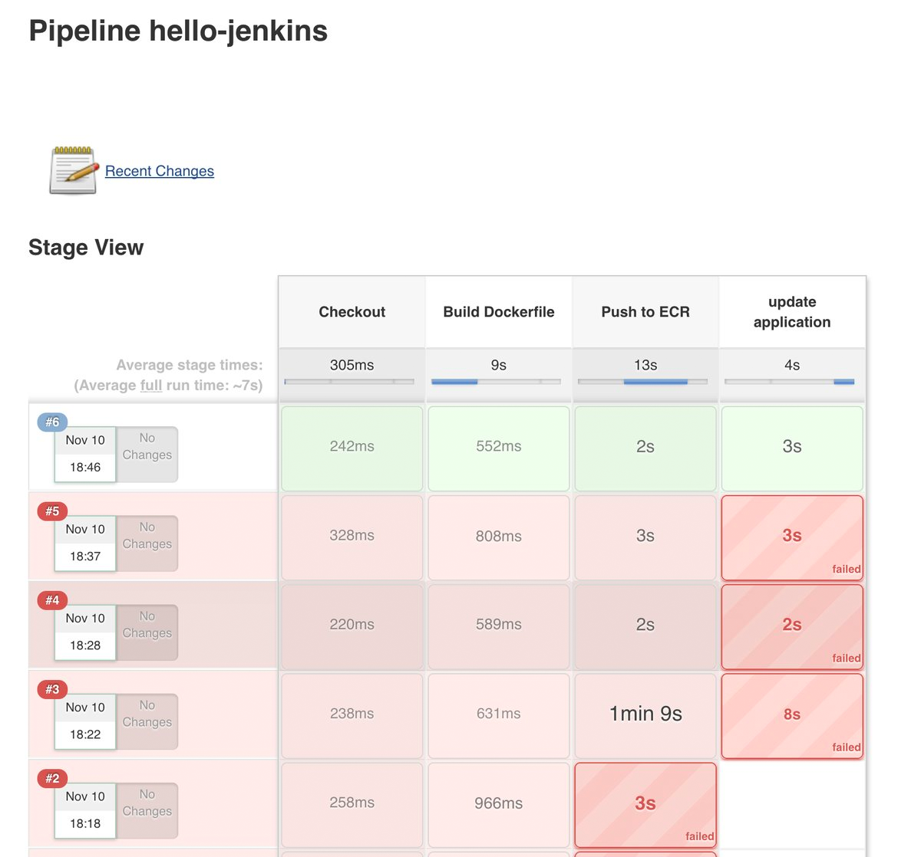
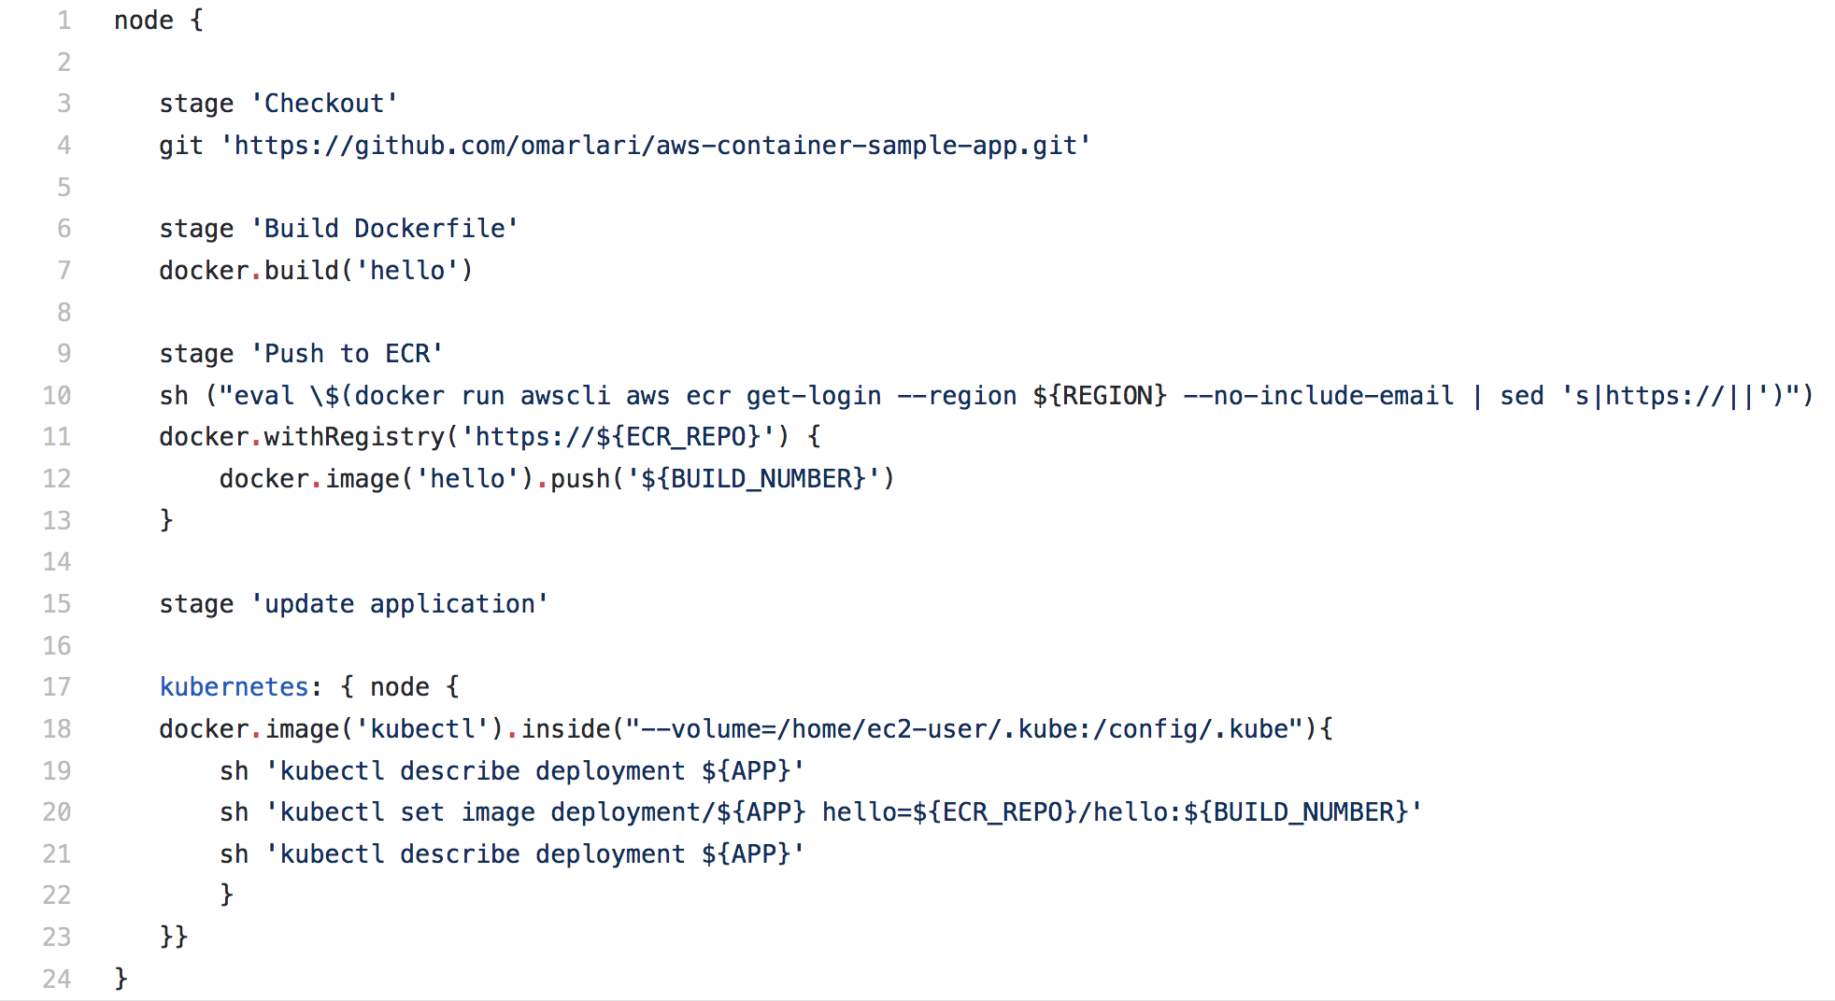
EKS CI&CD：利用jenkins完成构建

Slide 12








EKS CI&CD：基于AWS托管工具
Amazon ECR
Kubernetes
全托管
自动伸缩
高可用
零运维
Developer
AWS CodeCommit
AWS CodeBuild
AWS Lambda
AWS CodePipeline
https://github.com/awslabs/aws-devops-essential/tree/master/eks-cicd-lab

Slide 13
EKS CI&CD
代码被Commit到 AWS CodeCommit or Github.
触发PR的请求
审查结束后合并到master branch.
AWS CodePipeline 设定的到对应branch的钩子探测到变化，开启CICD流程.
Developer
AWS CodeCommit
AWS CodePipeline

Slide 14
EKS CI&CD
AWS CodeBuild 打包对应的代码和依赖并且构建相应的镜像
在构建之前也可以根据需要增加任意的基于AWS CodeBuild的测试层，做单元及集成测试.
镜像被推送到 Amazon ECR这一托管镜像仓库.
Amazon ECR
AWS CodeBuild

Slide 15

EKS CI&CD
4
AWS CodePipeline 触发lambda函数去修改deployment yaml file中应用镜像的tag
AWS Lambda 同时触发kubectl apply的操作更新对应的deployment
滚动更新
Kubernetes
Amazon ECR
3
1
0
AWS Lambda
AWS 的权限管理与EKS之中的权限绑定，
无须存储相关秘钥
0
IAM role

Slide 16
Lambda代码
#!/bin/bash
# 准备配置文件 JOB_ID=$(jq -er '.["CodePipeline.job"].id' <<< $EVENT_DATA) INPUT_ARTIFACT_BUCKET=$(jq -er '.["CodePipeline.job"].data.inputArtifacts[0].location.s3Location.bucketName' <<< $EVENT_DATA) INPUT_ARTIFACT_OBJKEY=$(jq -er '.["CodePipeline.job"].data.inputArtifacts[0].location.s3Location.objectKey' <<< $EVENT_DATA) INPUT_ARTIFACT=$(aws s3 cp s3://${INPUT_ARTIFACT_BUCKET}/${INPUT_ARTIFACT_OBJKEY} - | zcat) export KUBECONFIG=/tmp/kubeconfig # aws eks命令配置 /tmp/kubeconfi文件
aws eks update-kubeconfig --name eks-test1 --kubeconfig /tmp/kubeconfig # kubectl命令更新 deployment/reviews的image tag，tag在${INPUT_ARTIFACT}中 kubectl set image deployment/reviews-v1 reviews=${INPUT_ARTIFACT}
# 完成自动化部署过程 aws codepipeline put-job-success-result --job-id $JOB_ID

Slide 17
EKS集群之上的服务发现和服务网格

Slide 18
Rust
Database
Node.is
Service
Teams
Java
Node.is
DB
Go
Rust
Database
Node.is
Infrastructure team

Slide 19
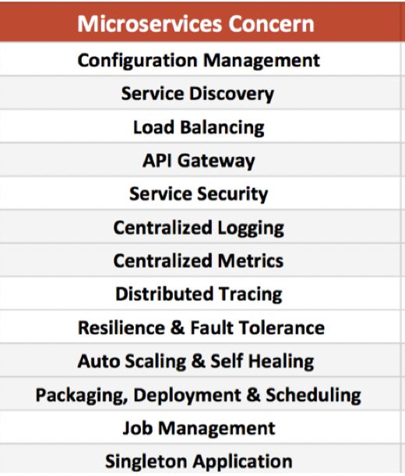
需要哪些功能？
Service
Teams
Rust
Database
Node.is
Java
Node.is
DB
Go
Node.is
Rust
Database
Infrastructure team

Slide 20
实现方式
方式 1（侵入式）
方式 2（非侵入式）
微服务容器
In-process (SDK)
Out-of-process (sidecar proxy)
微服务容器
代理
restTemplate.getForObject("myUserService");
log4j.Info(“Call Order Service”);
If(resp.StatusCode != 200)
执行熔断
……
Notes:
Hytrix 熔断
Zuul 做服务网关
Ribbon 做负载均衡和路由

Slide 21
实现方式 1: In-process SDK
SDK 维护
Java
Scala
Node.js
Python
C++
Django
.NET
GO
…
应用代码变更
开发语言
需要各微服务的实现一致性

Slide 22
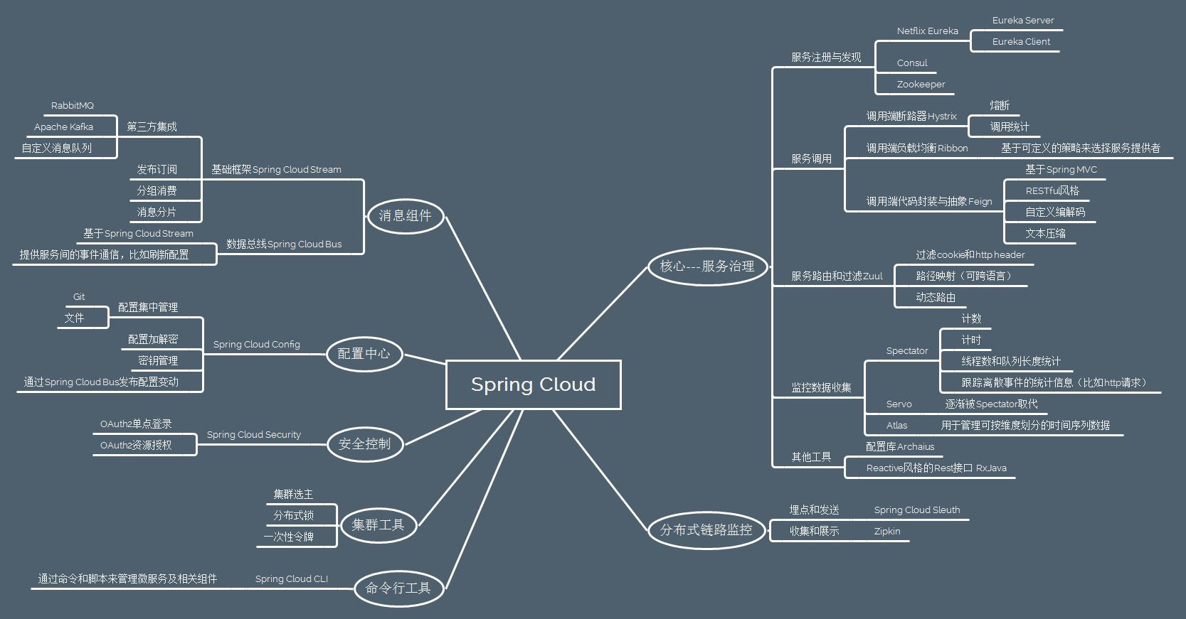
Spring cloud
https://github.com/spring-cloud/spring-cloud-aws

Slide 23
实现方式 2: Side-car proxy
Task or Pod
解耦安装或升级
代理
监控
路由
发现
部署
可配置 – 将运营和业务逻辑分开
Application Code
外部访问流量
最小化功能实现的不一致性
Proxy runs as a container

Slide 24
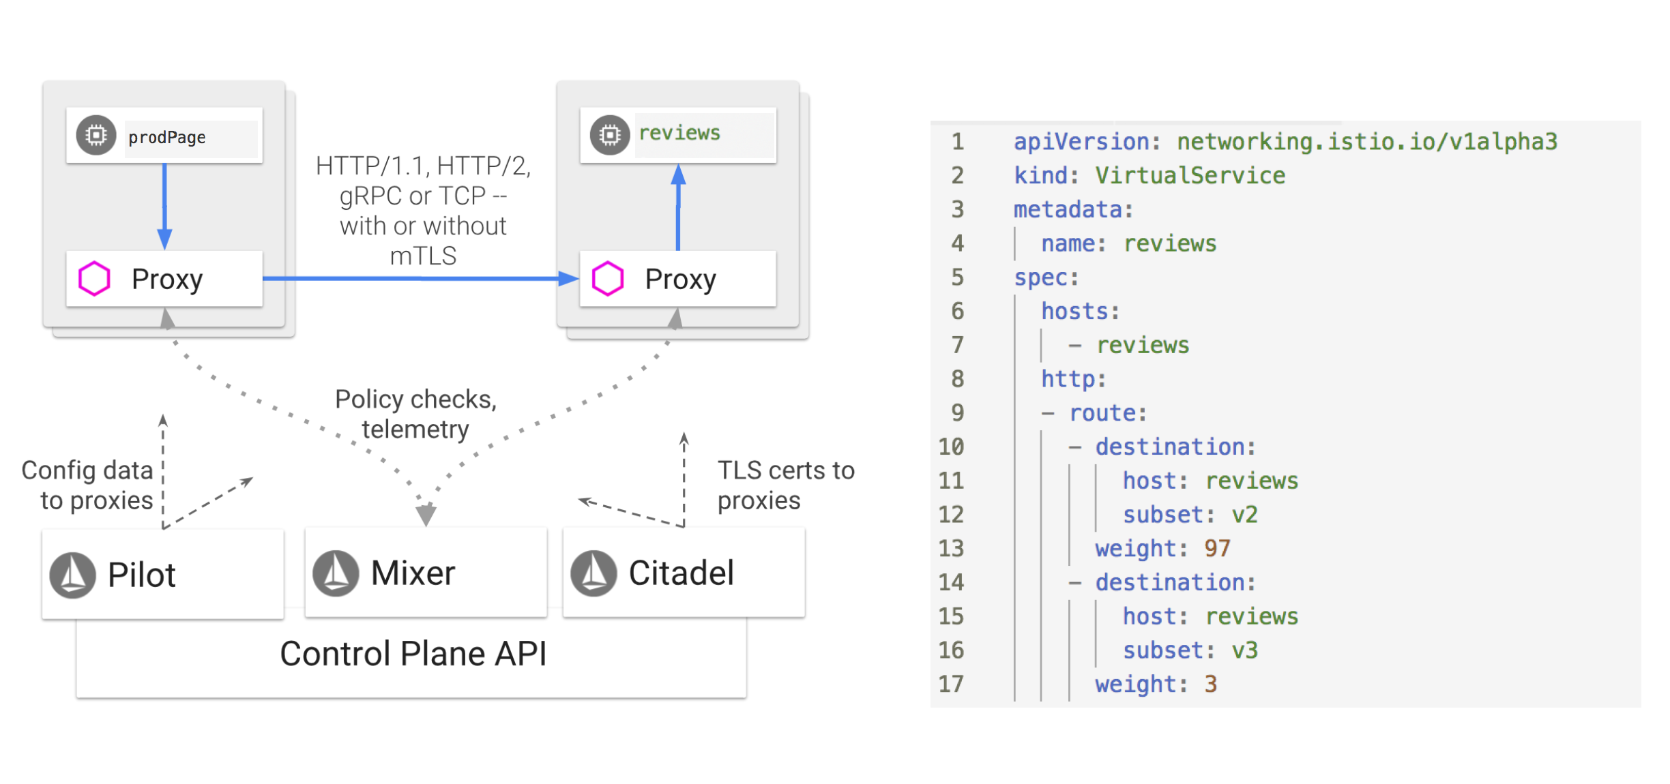
开源方案：Istio
Notes:
服务间认证和终端用户认证功能。
Service Mesh中实施访问控制和使用策略
具体规则

Slide 25




AWS App Mesh介绍
一个全托管的服务网格
利用Sidecar代理机制
App Mesh is a service mesh
不需要开发构建和维护
不依赖于应用程序部署平台 (例如：容器编排)
适用于不同计算平台
可靠地存储和分发配置

Slide 26
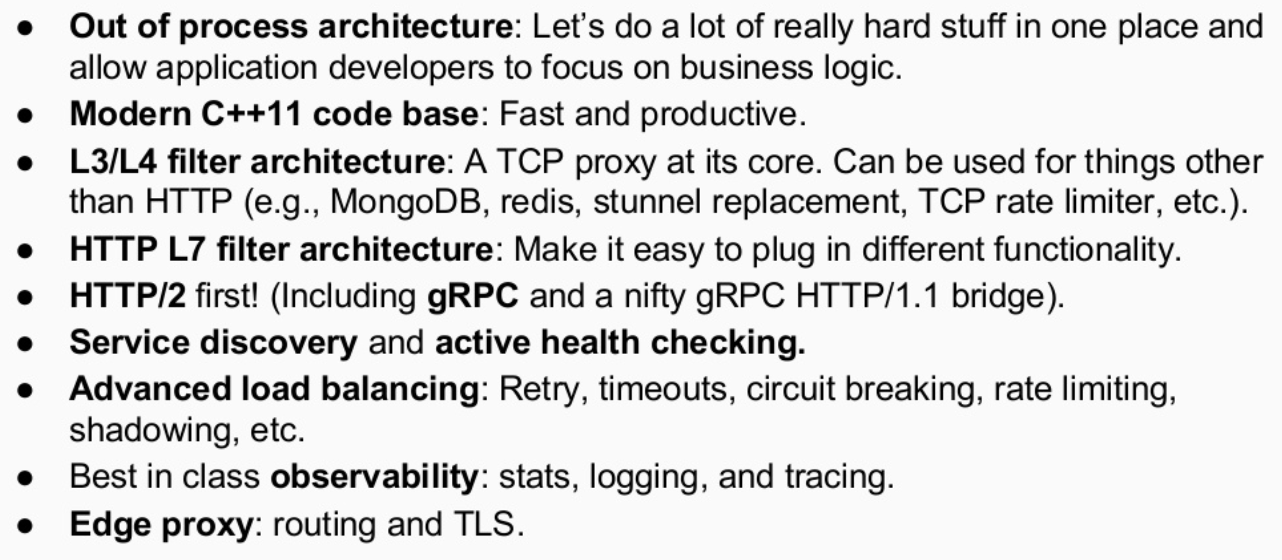

App Mesh uses Envoy proxy

Slide 27
App Mesh – 流量与路由管理
流量管理
Load balancing
Weight targets
Service discovery (DNS + AWS Cloud Map)
Health checks
Retries*
Timeouts*
Circuit breakers*
路由控制
Protocols support (HTTP, TCP，GRPC*）
Path-based
Header-based*
Cookie-based*
Host-based*
*Coming soon
Notes:
Retries*
Timeouts*
Circuit breakers*
GRPC
Header-based*
Cookie-based*
Host-based*

Slide 28
App Mesh – 应用日志、监控和跟踪
日志
HTTP access logging
Amazon CloudWatch Logs
Available as container logs on Amazon ECS, Amazon EKS, AWS Fargate
指标
CloudWatch metrics
StatsD
Prometheus
链路跟踪
AWS X-Ray
Other Envoy tracing drivers

Slide 29







App Mesh: 与AWS服务相集成
Amazon ECS
AWS Cloud Map
AWS Fargate
Amazon EKS
AWS App Mesh
Amazon EC2
CloudWatch
与Cloudmap结合
Notes:
We're not just saying that App Mesh is a service mesh that supports your applications running on any of these services – we're saying that you can actually have applications with services running on any combination of these services and be managed as part of your dedicated mesh.

Slide 30
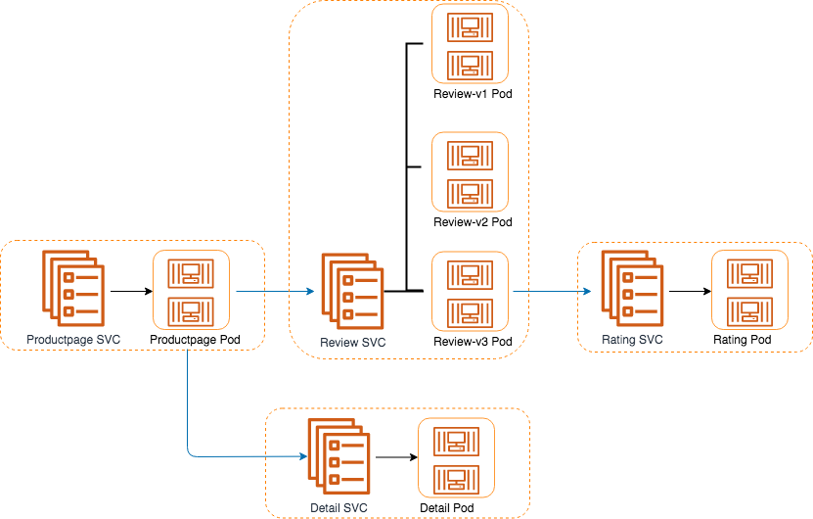
经典的BookInfo案例

Slide 31
App Mesh 概念
Route A-1
Virtual Node B
Mesh
Virtual Service A
Virtual Node A
Virtual
Service B
Route A-2
Virtual Node C
Virtual Service C
Route B
Virtual Node D

Slide 32
App Mesh 架构
Review-v1
Route A-1
Virtual Node B
ProductPage
Review-v2
Mesh
Virtual Service A
Virtual Node A
Virtual
Service B
Route A-2
Virtual Node C
Virtual Service C
Route B
Virtual Node D
Detail

Slide 33
Virtual Node （虚拟节点）
虚拟节点
逻辑上的服务(Deployment +SVC or SVC)
Virtual Node
侦听器
传入流量策略
例如: 端口, 健康检查, 断路器*, 重试*
后端服务
此虚拟节点配置为允许流量出站到其他服务
Listeners
Service Discovery
Backends
服务发现
设置如何发现节点 (DNS hostname or AWS Cloud Map 命名空间, 服务或属性)

Slide 34
虚拟节点
apiVersion: appmesh.k8s.aws/v1beta1
kind: VirtualNode
metadata:
name: productpage
namespace: prod
spec:
meshName: dj-app
listeners:
- portMapping:
port: 9080
protocol: http
serviceDiscovery:
dns:
hostName: productpage.prod.svc.cluster.local
backends:
- virtualService:
virtualServiceName: review.prod.svc.cluster.local
- virtualService:
virtualServiceName: detail.prod.svc.cluster.local
Virtual Node
Listeners
Service Discovery
Backends

Slide 35
Virtual Service（虚拟路由器）和Route（虚拟路由）
中间路由
A
B
Elastic Load Balancing
Mesh – [myapp]
Virtual Node A
Virtual Router
Virtual Node B
Routes
Virtual Node B
App Mesh

Slide 36
虚拟路由
目标节点的虚拟路由
B
Virtual router: B
Route Name: B1
Route Name: B2
A
HTTP routes
Other Protocol routes
Match
Prefix: /
Action:
Targets
Match
Action:
Route B
虚拟节点目标 + 权重
B

Slide 37
虚拟路由器
apiVersion: appmesh.k8s.aws/v1beta1
kind: VirtualService
metadata:
name: review.prod.svc.cluster.local
namespace: prod
spec:
meshName: dj-app
virtualRouter:
name: review-router
routes:
- name: review-route
http:
match:
prefix: /
action:
weightedTargets:
- virtualNodeName: review-v1
weight: 50
- virtualNodeName: review-v2
weight: 50
Virtual
Service E
Router
Route
Route rule

Slide 38
基于Istio的BookInfo样例
https://istio.io/

Slide 39
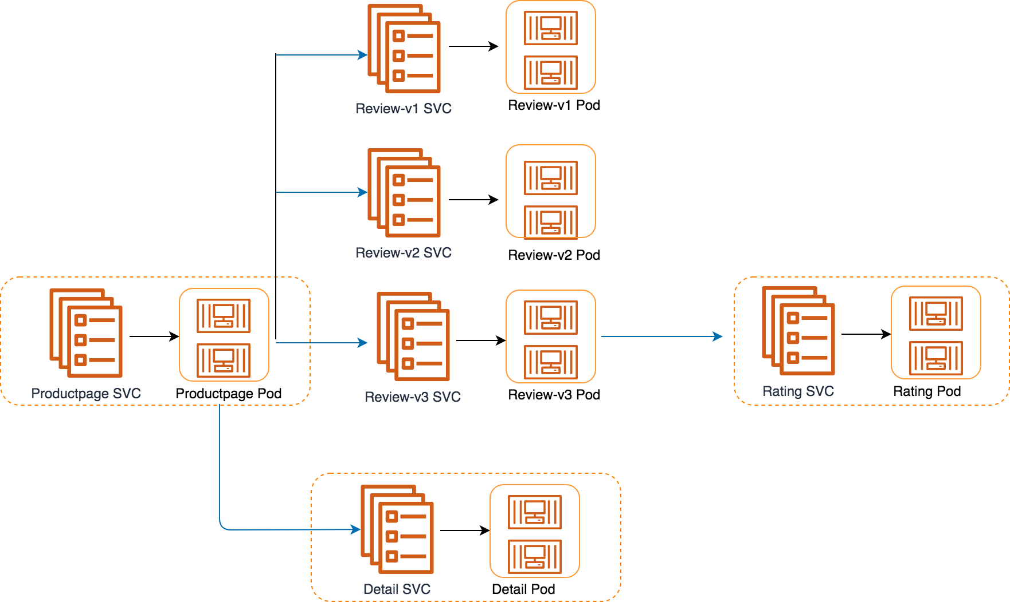
基于App-mesh的基础准备

Slide 40
ProductPage VirutalNode回顾
apiVersion: appmesh.k8s.aws/v1beta1
kind: VirtualNode
metadata:
name: productpage
namespace: prod
spec:
meshName: dj-app
listeners:
- portMapping:
port: 9080
protocol: http
serviceDiscovery:
dns:
hostName: productpage.prod.svc.cluster.local
backends:
- virtualService:
virtualServiceName: review.prod.svc.cluster.local
Virtual Node
Service Discovery
Backends

Slide 41
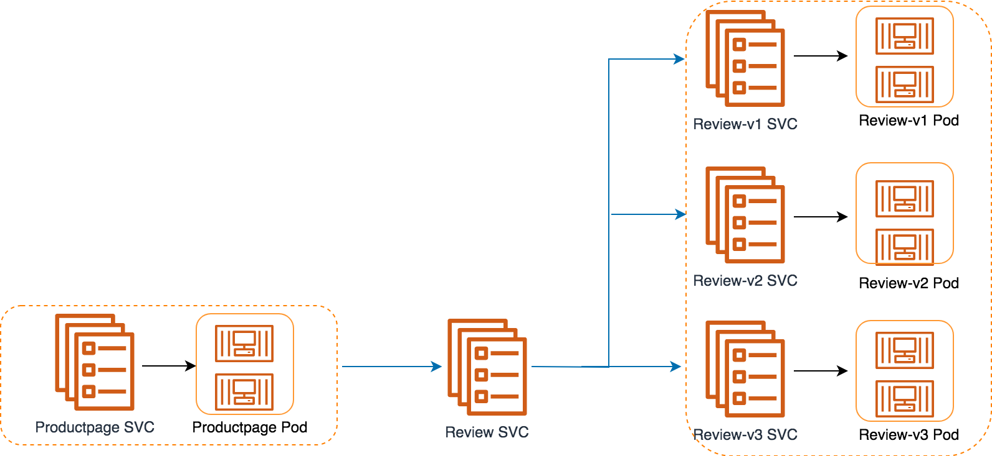
Virtual Service（路由器）配置
访问Productpage的服务解析后
都会被拦截进VirtualService（虚拟路由器）中
virtualServiceName: review.prod.svc.cluster.local

Slide 42
虚拟路由器
apiVersion: appmesh.k8s.aws/v1beta1
kind: VirtualService
metadata:
name: review.prod.svc.cluster.local
namespace: prod
spec:
meshName: dj-app
virtualRouter:
name: review-router
routes:
- name: review-route
http:
match:
prefix: /
action:
weightedTargets:
- virtualNodeName: review-v1
weight: 50
- virtualNodeName: review-v2
weight: 50
Virtual
Service E
Router
Route
Route rule

Slide 43
Virtual Route (路由)配置
50%
weightedTargets:
- virtualNodeName: review-v1
weight: 50
- virtualNodeName: review-v2
weight: 50
50%
0%

Slide 44
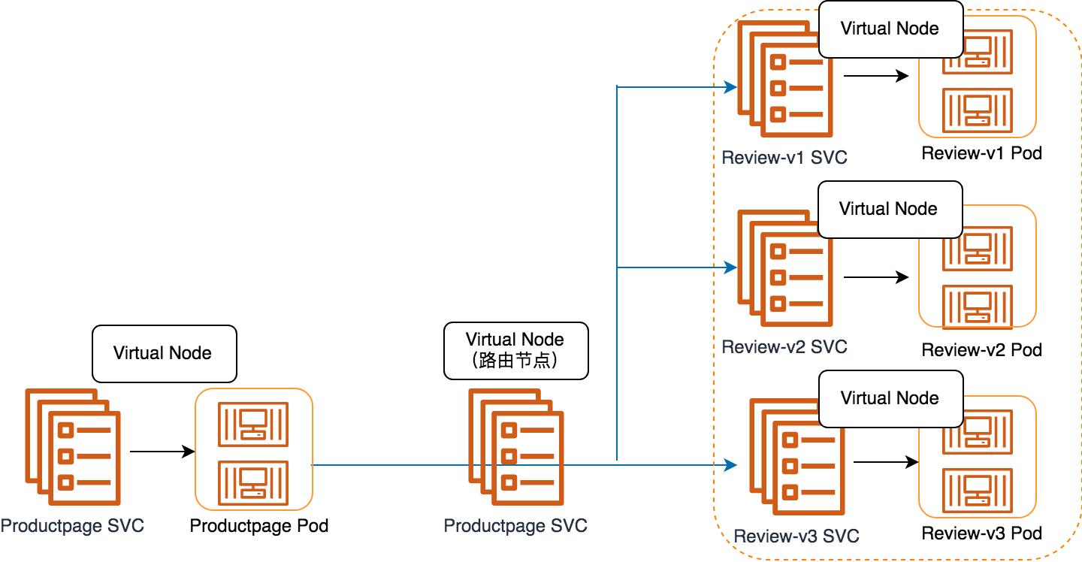
所有都是Virtual Node

Slide 45
命令行中查看结果
[ec2-user@**]$ kubectl get all -nprod
NAME TYPE CLUSTER-IP EXTERNAL-IP PORT(S) AGE
service/productpage ClusterIP 172.20.116.40 <none> 9080/TCP 20h
service/review ClusterIP 172.20.7.33 <none> 9080/TCP 19h
service/review-v1 ClusterIP 172.20.29.50 <none> 9080/TCP 20h
service/review-v2 ClusterIP 172.20.164.210 <none> 9080/TCP 19h
service/review-v3 ClusterIP 172.20.182.126 <none> 9080/TCP 19h
NAME READY UP-TO-DATE AVAILABLE AGE
deployment.apps/productpage 1/1 1 1 20h
deployment.apps/review-v1 1/1 1 1 20h
deployment.apps/review-v2 1/1 1 1 19h
deployment.apps/review-v3 1/1 1 1 20h
NAME AGE
virtualnode.appmesh.k8s.aws/productpage 19h
virtualnode.appmesh.k8s.aws/review 19h
virtualnode.appmesh.k8s.aws/review-v1 19h
virtualnode.appmesh.k8s.aws/review-v2 19h
virtualnode.appmesh.k8s.aws/review-v3 19h
NAME AGE
virtualservice.appmesh.k8s.aws/review.prod.svc.cluster.local 19h
virtualservice.appmesh.k8s.aws/metal.prod.svc.cluster.local 19h
Virtual Node
Virtual Service
( 虚拟路由器)

Slide 46
App mesh controller和自动注入
[ec2-user@ip-10-1-1-239 4_create_initial_mesh_components]$ kubectl get all -nappmesh-system
NAME READY UP-TO-DATE AVAILABLE AGE
deployment.apps/app-mesh-controller 1/1 1 1 29h
NAME AGE
mesh.appmesh.k8s.aws/dj-app 20h
[ec2-user@ip-10-1-1-239 4_create_initial_mesh_components]$ kubectl get all -nappmesh-inject
NAME TYPE CLUSTER-IP EXTERNAL-IP PORT(S) AGE
service/aws-app-mesh-inject ClusterIP 172.20.58.204 <none> 443/TCP 20h
NAME READY UP-TO-DATE AVAILABLE AGE
deployment.apps/aws-app-mesh-inject 1/1 1 1 20h
NAME AGE
mesh.appmesh.k8s.aws/dj-app 20h
Controller 控制 Appmesh相关的资源处于期望的状态
Injector确保新加入的pod自动加入mesh集群

Slide 47

App Mesh and Kubernetes
部署App Mesh Controller
https://github.com/aws/aws-app-mesh-controller-for-k8s
- 创建CRD, 部署Controller Pod
- 用于管理Sidecar代理和配置分发
- 在K8S中创建VirtualService, VirtualRouter, VirtualNode自动同步至App Mesh
2. 部署App Mesh Injector(Pod) https://github.com/aws/aws-app-mesh-inject
- Add Label to namespaces: appmesh.k8s.aws/sidecarInjectorWebhook=enabled
- APPMESH_NAME: <your mesh name>
- inject-xray-sidecar=true | false
- enable-stats-tags= true | false
- enable-statsd=true | false
- inject-statsd-exporter-sidecar=true | false
3. 配置App Mesh
Control plane
A
HTTP / TCP
B
Service
team A
Service
team B

Slide 48
在微服务世界里，一切资源都是动态的
通过定义易用的服务名称来访问资源
通过自定义属性来发现资源
具备健康检查机制
通过高可用的DNS或API进行访问

Slide 49
在微服务世界里，一切资源都是动态的 ——服务发现已经是微服务架构的必备
第三方服务调用
myapp: {10.24.34.5:8080, 10.24.34.6:8080} mylogs: {S3bucket1, S3bucket2}
服务间调用
List<User> users =
restTemplate.getForObject("myUserService");
discoveryClient.getInstances("myUserService");
loadBalancer.choose(“myUserService”);

Slide 50

AWS Cloud Map 基础概念
命名空间 Namespace
E.g.: BookInfo
服务 Service
E.g.: Productpage
服务实例
pg-svc-1: 1.1.1.1
pg-svc-2: 1.1.1.2
pg-svc-3: 1.1.1.3
BookInfo
Productpage
Name = backend
DNS record = A
TTL = 60 sec
Health Check = Yes
Instance-1
1.1.1.1
Instance-2
1.1.1.2
Instance-3
1.1.1.3

Slide 51
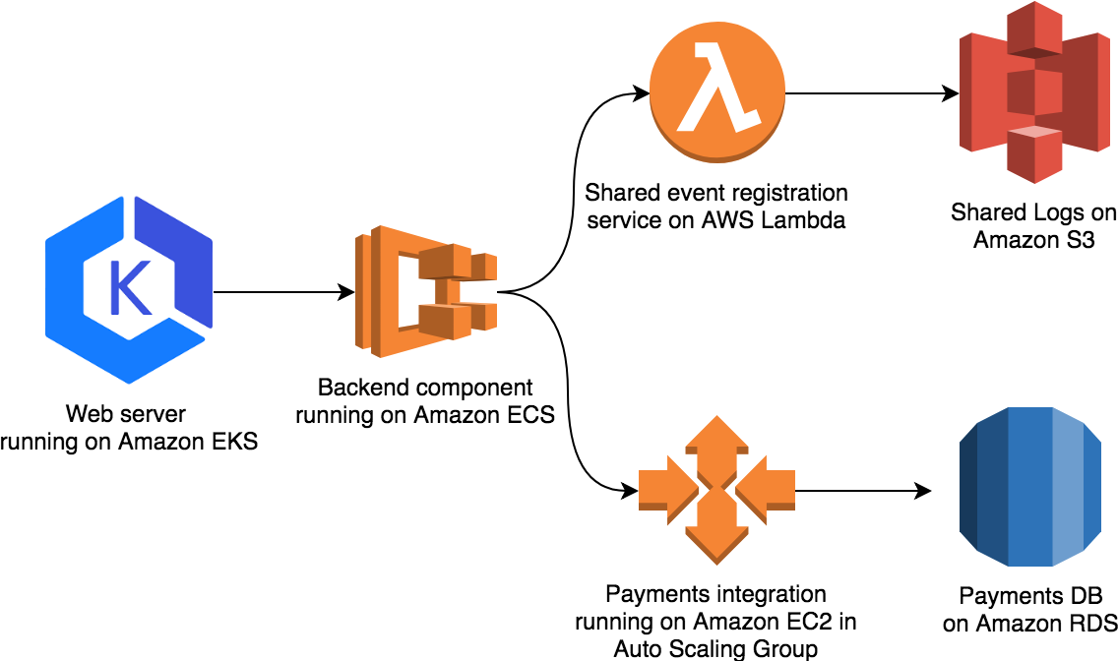
服务注册
目标：实现服务自动注册，多种实现方式
event.processor.shared
logs.shared
backend.app.com
frontend.app.com
payment-db.app.com
app.payment.app.com

Slide 52

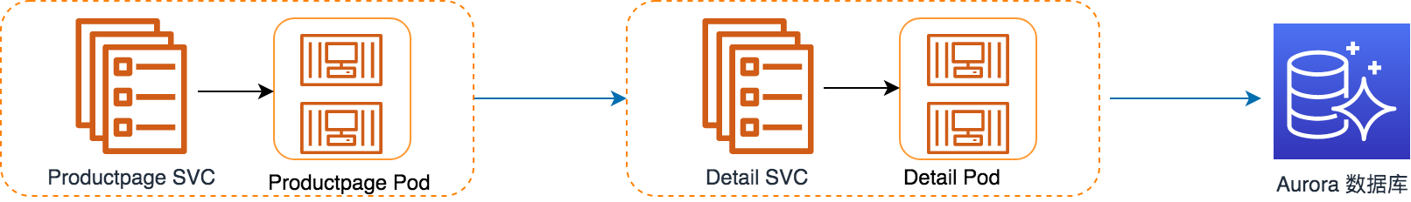
以bookinfo为例
BookInfo Namespace
Service:
Aurora-mysql:
aurora-w:
database-1.****.rds.amazonaws.com
aurora-r:
database-1.****.rds.amazonaws.com
detail-service:
detail.prod.svc.cluster.local: 10.19.7.101
detail-v1.prod.svc.cluster.local: 10.19.7.100
AWS Cloud Map

Slide 53
AWS Cloud Map的三种模式
Public DNS
Private DNS
API Discovery

Slide 54
命名空间类型：DNS发现模式(Public or Private) 利用Route 53服务实现DNS解析
1. aws servicediscovery create-public-dns-namespace --name cloudmapdemo.com
2. aws servicediscovery create-service --name frontend
--dns-config “NamespaceId=%namespace_id%, DnsRecords=[{Type=A, TTL=60}]”
3. aws servicediscovery register-instance --service-id %service_id% --instance-id %id% --attributes AWS_INSTANCE_IPV4=52.89.144.60, stage=beta, version=1.0, ready=yes

Slide 55
命名空间类型：API发现模式
1. aws servicediscovery create-http-namespace --name shared
2. aws servicediscovery create-service --name logs --namespace-id %namespace_id%
3. aws servicediscovery register-instance --service-id %service_id% --instance-id %id% --attributes ARN=arn:aws:s3:::cloudmapdemoservicelogsbeta1, stage=beta, shard=s_1, read_only=no, path=/mylogs

Slide 56

基于属性的服务发现
Stage: prod
Stage: prod
Version: 1.0
Version: 2.0
Ready: yes
Ready: no
Stage: test
Stage: test
Version: 1.0
Version: 2.0
Ready: yes
Ready: yes

Slide 57
基于属性的服务发现
Version: 1.0
Stage: prod
Stage: prod
Stage: prod
Version: 1.0
Version: 2.0
Ready: yes
Ready: no
Stage: test
Stage: test
Version: 1.0
Version: 2.0
Ready: yes
Ready: yes
Notes:
基于Route 53的健康检查机制
缺点：不支持私有DNS命名空间
Protocol: HTTP, HTTPS, PATH and TCP
自定义健康检查
需要实现或用第三方Health Checker
通过调用UpdateInstanceCustomHealthStatus 来更新健康状态
结合Failure threshold阈值

Slide 58
How to use service discovery?

Slide 59
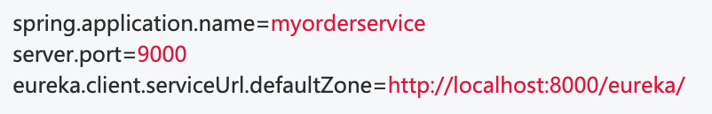
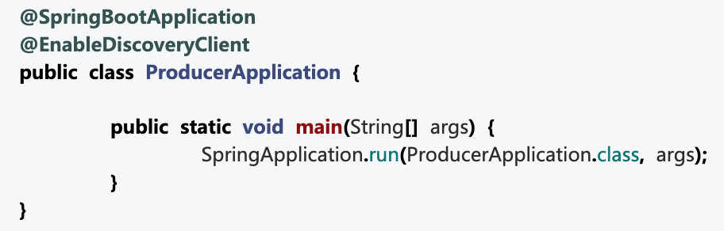
通过代码实现服务发现，示例：Spring Cloud & Eureka:
服务注册：
application.properties:
启动类：
调用服务：
List<User> users = restTemplate.getForObject("myUserService");
loadBalancer.choose(“myUserService”);

Slide 60
通过aws CLI / Cloud Map API 调用实现服务解析
aws servicediscovery discover-instances --namespace-name contoso.dev.local --service-name logs
--> { "Instances": [ { "InstanceId": "i1", "NamespaceName": "shared", "ServiceName": "logs", "HealthStatus": "UNKNOWN", "Attributes": { "read_only": "no", "path": "/mylogs", "shard": "s_1", "ARN": "arn:aws:s3:::cloudmapdemoservicelogsbeta1", "stage": "beta” } } ] }

Slide 61
利用自定义属性实现服务的注册与发现
典型用途：
增量/滚动部署
路由
aws servicediscovery discover-instances --namespace-name contoso.dev.local --service-name frontend --query-parameters ready=yes --> { "Instances": [ { "InstanceId": "i1", "NamespaceName": "cloudmapdemo.com", "ServiceName": "frontend", "HealthStatus": "UNKNOWN", "Attributes": { "ready": "yes", "AWS_INSTANCE_IPV4": "52.89.144.60", "version": "1.0", "stage": "beta” } } ] }

Slide 62
利用DNS进行服务名称解析
dig +short A frontendv1.contoso.dev.local
-->
52.89.144.60
52.26.95.129
34.214.232.177

